Slide 1
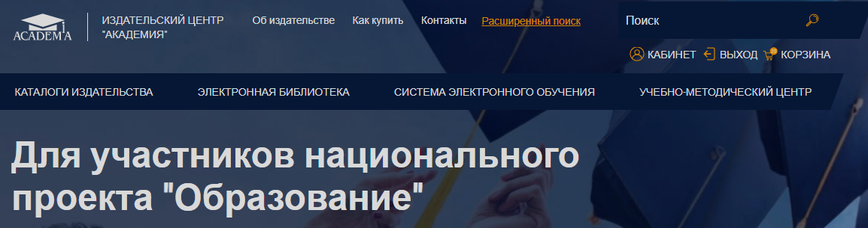
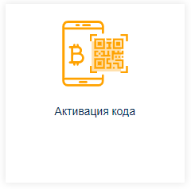
Для студентов. Активация кодов, выданных в образовательной организации. Работа с Электронной библиотекой
Для активации выданного кода студент должен зарегистрироваться на сайте как физическое лицо или, если он уже зарегистрирован, авторизоваться. Затем кликнуть по ссылке «Кабинет» (рис. 1).
Рис. 1. Кабинет
Затем перейти в раздел «Активация кода» (рис. 2).
Рис. 2. Выбор раздела «Активация кода»

Slide 2
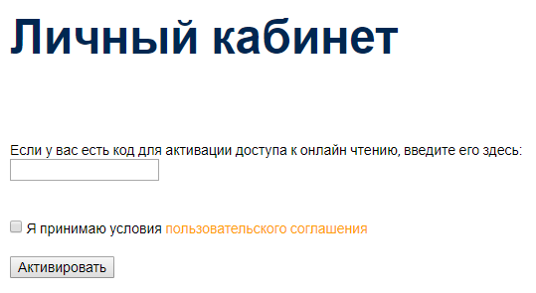
В текстовое поле открывшейся формы (рис. 3) студент вводит полученный код, ставит галочку «Я принимаю условия пользовательского соглашения» и нажимает на кнопку «Активировать».
Рис. 3. Форма активации кода доступа для студента
Теперь студент может пользоваться изданиями, приобретенными его образовательной организацией.
Чтобы приступить к чтению, студент должен кликнуть по ссылке «Моя книжная полка» в своем Личном кабинете.
На открывшейся странице появится список доступных для чтения изданий (рис. 4).

Slide 3
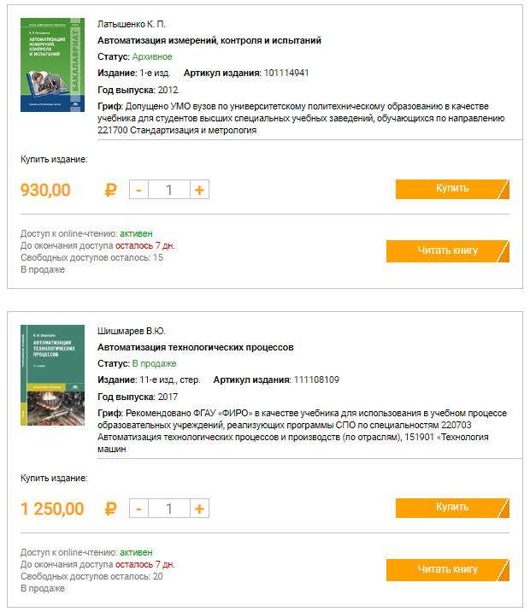
Рис. 4. Список доступных студенту изданий

Slide 4
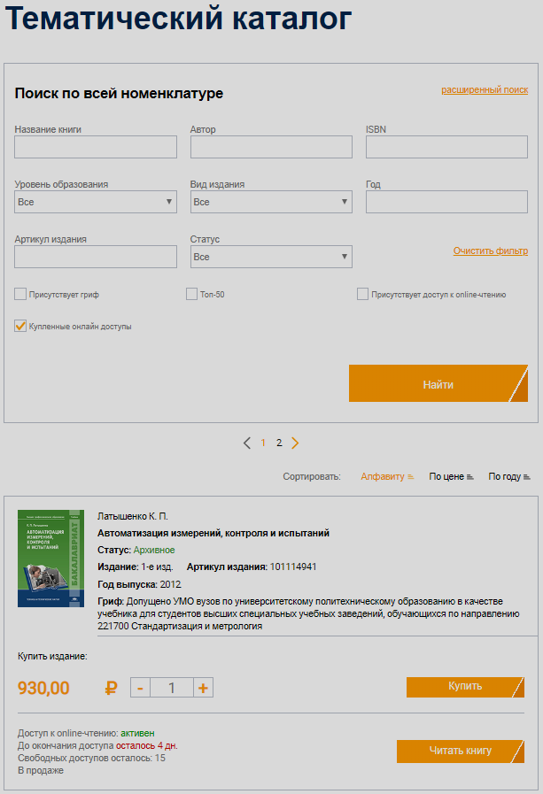
Рядом с каждым изданием размещена следующая информация: статус доступа для данного читателя (активен или неактивен), сколько дней осталось до окончания срока действия личного доступа и количество свободных на данный момент доступов. Если свободных доступов в настоящий момент нет, издание невозможно читать. Придется ждать, пока не освободится доступ.
Увидеть издания, доступные для чтения, студент может не только в Личном кабинете, но и в Тематическом каталоге на сайте. Для этого в «Поиске по всей номенклатуре» нужно поставить галочку возле строки «Купленные онлайн доступы» и нажать кнопку «Найти» (рис. 5).
Чтобы приступить к чтению, достаточно нажать кнопку «Читать книгу». Выбранное издание откроется для чтения в новом окне браузера.
Об особенностях использования онлайн ридера читайте здесь.
Рис. 5. Поиск доступных для чтения изданий в каталоге

